Slide 1
Notes:
みなさん、こんにちは。​
これから地理院地図の使い方についてご説明いたします。​
どうぞよろしくお願いいたします。​
​
【補足説明】​
講師の皆様は、講座を行うにあたり、次の点を注意してください。​
​
受講者の皆様から、地理院地図の詳細等について、教材での説明にない内容についての質問を受けた場合は、​
自身の理解で回答せず、この教材で紹介しているURLをご案内ください。​
​

Slide 2
Notes:
この講座は、地理院地図について学ぶ講座です。​
第1章では、地理院地図とはなにかについて学びます。​​
第2章では、地理院地図の準備の仕方を学びます。​​
第3章では、地理院地図の活用方法についてご説明いたします。

Slide 3
Notes:
ここでは、地理院地図の概要についてご説明いたします。

Slide 4
Notes:
「地理院地図」とは、国土地理院が捉えた日本の国土の様子を発信しているウェブ地図で、正確な日本の姿をスマートフォンでも簡単に見ることができます。
地理院地図には様々な情報や機能が備わっていますが、まずは、地理院地図の特徴や地理院地図でできることを、簡単に紹介します。
まず、地理院地図では、高速道路や国道等を開通後速やかに地図で見ることができ、最新の道路の情報を確認することができます。
次に、あらゆる地点の土地の凹凸や標高、緯度・経度がすぐに分かり、さらに断面図作成機能や色別標高図を使うことで、身近な場所の高低差を分かりやすくイメージすることができます。

Slide 5
Notes:
また、戦前から現在までの空中写真のデータが備わっており、様々な年代の空中写真を自由に見ることもできます。（操作方法は24Pです）
さらに、防災関連の情報も備わっており、
災害発生時の空中写真や、被災状況を示した地図、また過去の被災状況を今に伝える「自然災害伝承碑」の位置や情報も確認できます。（操作方法は25Pです）

Slide 6
Notes:
防災関連の情報としては、身の回りの土地の成り立ちや、それによる自然災害のリスクを確認したり、指定緊急避難場所等の防災面で有効な施設情報を確認したりすることもできます。
本講座では、地理院地図の機能の一部を実際に使ってみます。

Slide 7
Notes:
ここでは、地理院地図を利用する準備についてご説明いたします。​

Slide 8
Notes:
地理院地図を利用するために検索から始めましょう。​
​
最初に、Androidスマートフォンをお持ちの方の操作方法です。
​​
①ホーム画面の「Chrome」を押します。​
②「検索用の枠」を押します。​
③「地理院地図」と入力します。

Slide 9
Notes:
④画面右下の「水色の右矢印」を押します。​
⑤検索結果の中から見たい項目を押します。​
⑥地理院地図が表示されます。

Slide 10
Notes:
次にiPhoneをお持ちの方の操作方法です。​
①ホーム画面より「Safari」を押します。​
②「検索用の枠」を押します。​
③「地理院地図」と入力します。

Slide 11
Notes:
④画面右下の青色の「開く」を押します。​
⑤検索結果の中から見たい項目を押します。​
⑥地理院地図が表示されます。

Slide 12
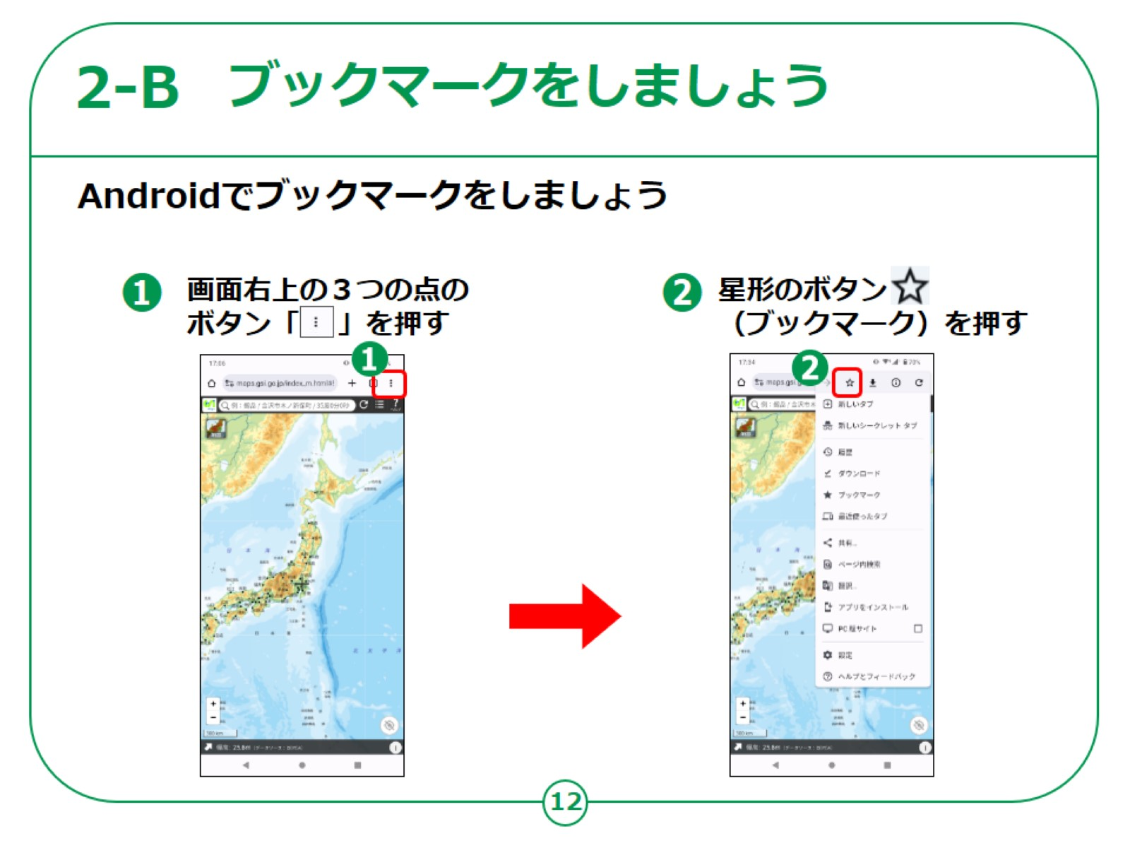
Notes:
続いて、ブックマークの仕方についてご説明いたします。
ブックマークとはよく閲覧するページを登録し、簡単に表示できるよう保存しておく機能です。
まずは、Androidスマートフォンをお持ちの方の操作方法です。
①地理院地図の表示画面で、画面右上の3つの点を押します。
②星形のボタンを押します。
これでブックマークは完了です。
​

Slide 13
Notes:
Androidで保存したページをブックマークから開く方法をご説明いたします。
①画面右上の３つの点を押します。
②「ブックマーク」を押します。
③開きたいページを押します。
④見たい画面が表示されます。

Slide 14
Notes:
続いて、iPhoneでのブックマークの仕方をご説明いたします。
①画面下部の赤枠で囲ってあるマークを押します。
②赤枠で囲ってある「ブックマークを追加」を押します。
③「保存」を押します。

Slide 15
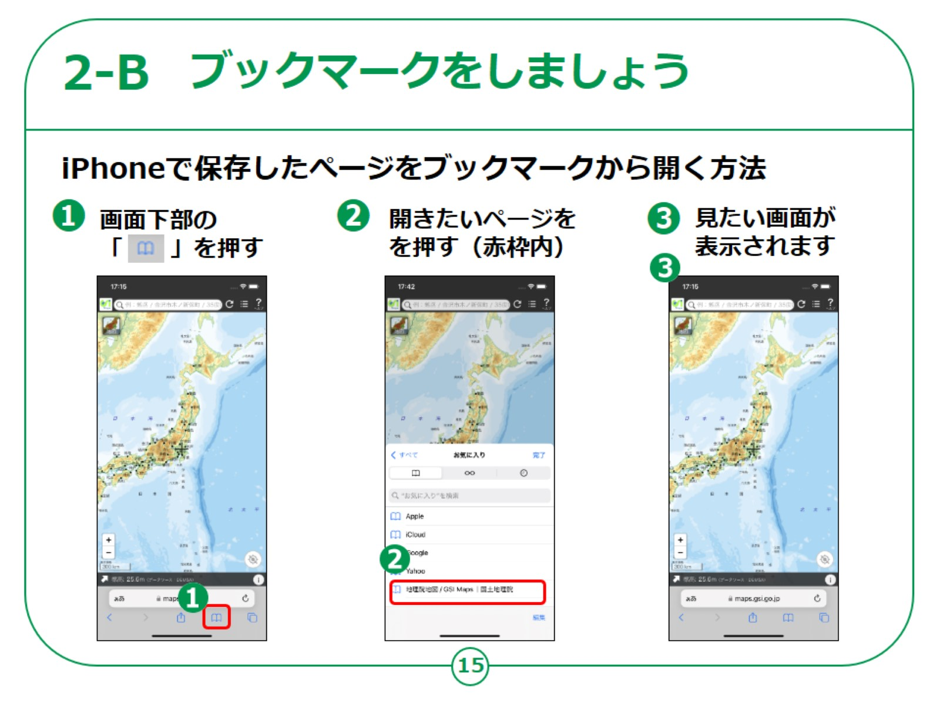
Notes:
次に、iPhoneで保存したぺージをブックマークから開く方法についてご説明いたします。
①画面下部の赤枠で囲ってある本のマークを押します。
②赤枠で囲ってある開きたいページを押します。
③見たい画面が表示されます。

Slide 16
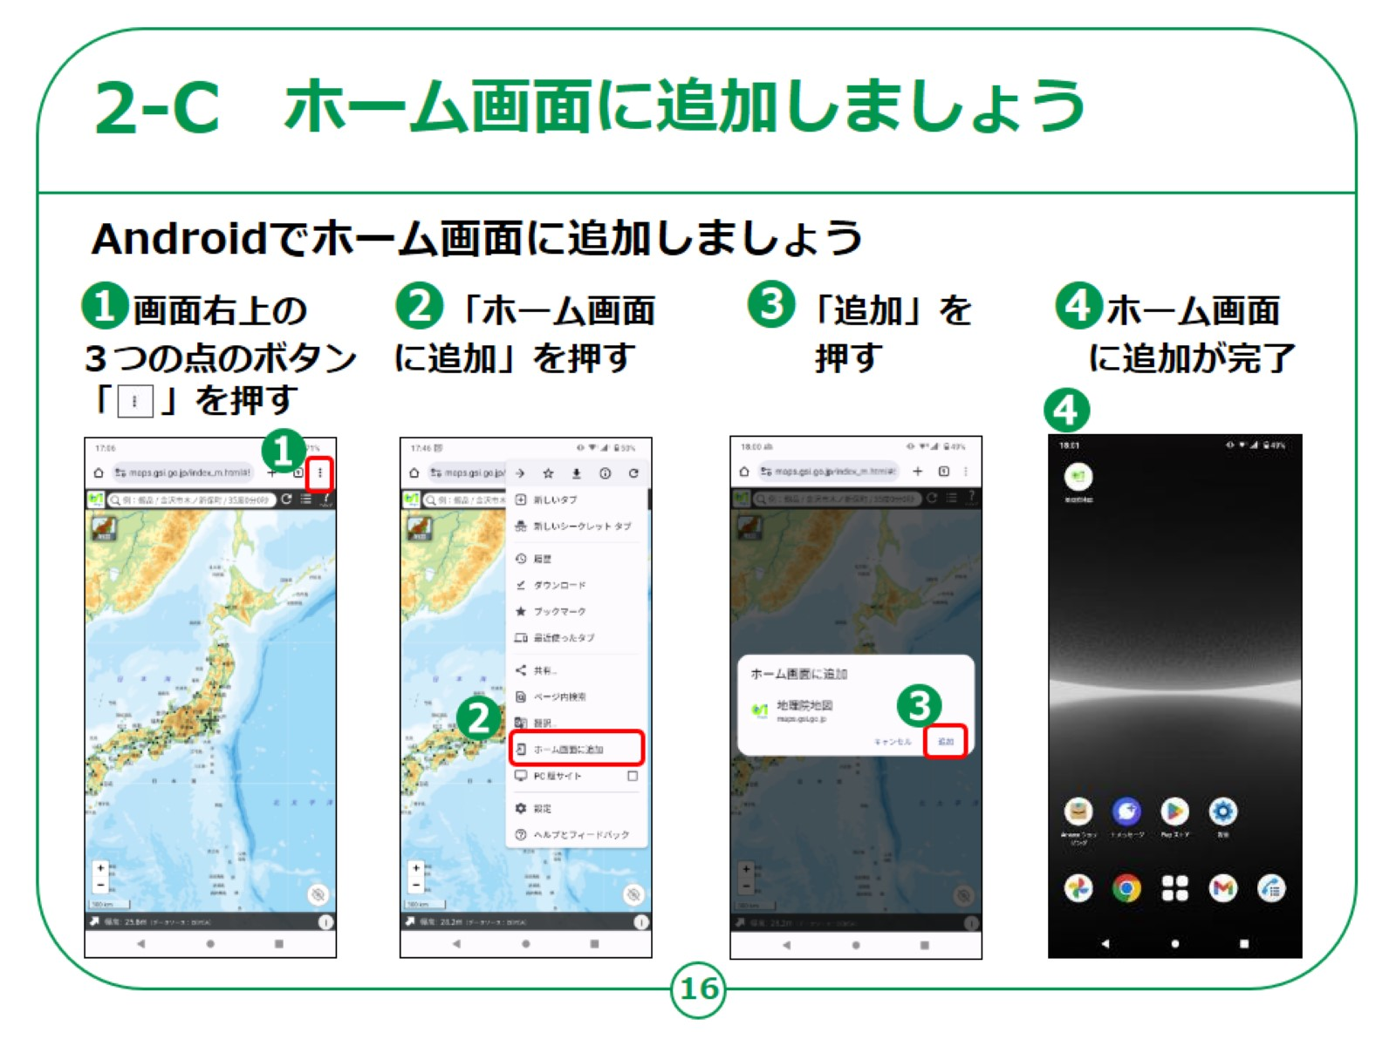
Notes:
次に、Androidでホーム画面に追加する方法です。
ホーム画面に追加しておくとすぐに開く事が出来て、便利になります。
①画面右上の３つの点を押します。
②「ホーム画面に追加」を押します。
③「追加」を押します。
④ホーム画面に追加が完了しました。

Slide 17
Notes:
続いて、iPhoneでホーム画面に追加する方法です。
①画面下部の赤枠で囲ってあるマークを押します。
②「ホーム画面に追加」を押します。
③「追加」を押します。
④ホーム画面に追加が完了しました。

Slide 18
Notes:
ここでは、地理院地図の活用の仕方をご説明いたします。

Slide 19
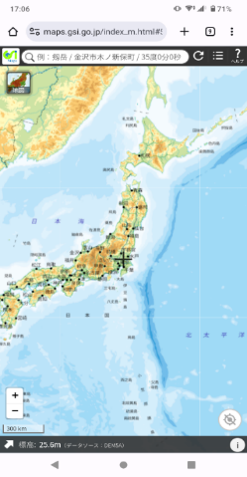
地理院地図の基本画面
3-A
検索バー
基本の画面構成
メニューボタン
右上の3本線を押すと「共有・設定・ツール」が表示されます。ツールからは、断面図や３D表示など、様々な機能を利用することが出来ます。
気になる場所の地名や住所などを入力すると、検索結果が表示されますので、目当ての場所を選択するとそこの地図を表示できます
「地図」ボタン
コンテキスト
メニュー
地図ボタンからは、表示可能な様々な種類の地図や航空写真等を選択することが出来ます。
見たい項目を選択すると、地図上にその項目を重ね合わせて、表示します。
左下に配置されている「矢印」を押すと表示している地図の中心部の「住所・緯度経度・標高等」を確認できます。
Notes:
まずは、地理院地図の基本の画面構成についてご説明いたします。
検索バーでは、気になる場所の地名や住所などを入力すると、検索結果が表示されます。
検索結果の中から目当ての場所を選択するとそこの地図を表示できます。
「地図」ボタンを押すと、様々な種類の地図や航空写真等が一覧で表示されます。
見たい項目を選択すると、地図上にその項目が重ね合わせて表示されます。
「地図」ボタンからは、地図や航空写真の他にも、標高や災害伝承等、地理院地図で確認可能なあらゆる情報を表示させることが可能です。
メニューボタン（右上の3本線）を押すと「共有・設定・ツール」が表示されます。
この内ツールからは、断面図や３D表示など、様々な機能を利用できます。
画面下部のコンテキストメニューでは、画面左下の「矢印」を押すことで、そのとき表示している地図の中心部の「住所・緯度・経度等」が確認できます。

Slide 20
地理院地図の操作方法
3-B
スマートフォンでの地理院地図の基本的な操作方法
画面に2本の指を乗せて「広げる・つまむ」と地図を拡大・縮小することができます
画面に指を乗せて、
上下左右に動かすと
地図を移動できます
Notes:
次に、スマートフォンで地理院地図を操作する際の基本的な操作方法をご紹介いたします。
まずは拡大・縮小の方法です。
地理院地図の画面に2本の指を乗せて、指を広げると地図が拡大し、つまむと地図が縮小されます。
次に地図上の移動の方法についてです。
地理院地図の画面に指を乗せて、上下左右に動かすと地図を移動することができます。

Slide 21
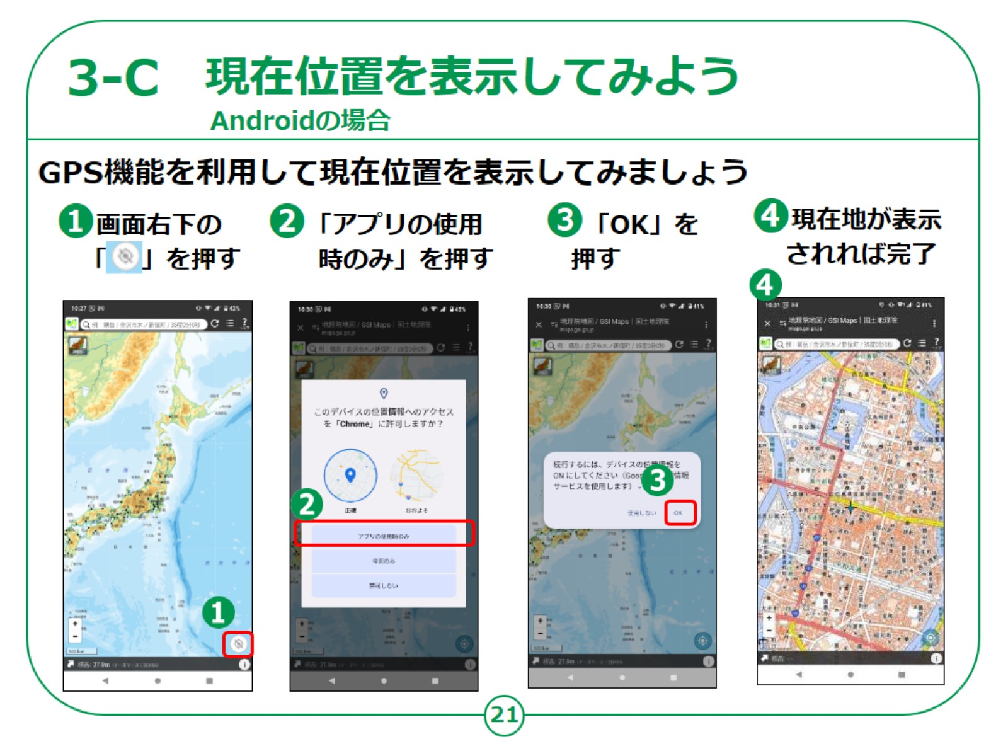
Notes:
地理院地図で現在地を表示させるためには、GPS機能の利用を設定する必要があります。
AndroidでGPS機能を利用して現在の位置を表示する方法についてご説明いたします。
①画面右下の赤枠で囲ってあるマークを押します。これはスマートフォンのGPS機能による位置情報サービスの利用ON又はOFFに切り替えるボタンです。
②「アプリの使用時のみ」を押します。地理院地図を利用している時のみ位置情報サービスを使用します。
③「OK」を押します。
④現在地が表示されれば完了です。

Slide 22
Notes:
続いて、iPhoneでGPS機能を利用して現在の位置を表示する方法について説明いたします。
①画面右下の赤枠で囲ってあるマークを押します。これはスマートフォンのGPS機能で位置情報サービスの利用ON又はOFFに切り替えるボタンです。
②「許可」を押します。
③現在地が表示されれば完了です。

Slide 23
Notes:
では、まずは知りたい場所の緯度・経度・標高といった基本的な情報から調べてみましょう。
今回は例として「台東区役所」の緯度・経度・標高を調べます。
①検索バーを押します。
②「台東区役所」と記入して検索します。
③検索結果から該当するものを押します。
④検索結果画面の右上にあるバツ印を押して検索結果の表示を消します。
⑤画面左下にある斜め上矢印マークを押します。
⑥緯度・経度・標高が表示されれば完了です。
【補足説明】
教材では一例として台東区役所を挙げておりますが、
講師の皆さまは適宜現在地や近くの市町村役場など、
受講者の方にとって身近な場所を用いてご説明ください。

Slide 24
Notes:
次に、地図ボタンから色々な場所の昔の様子を見てみましょう。
①昔の写真の見たい場所を表示した状態で、左上にある「地図ボタン」を押します。
②「年代別の写真」を押します。
③見たい年代を押して選択します。
④画面下部の「選択中の地図」に地図が追加され、選択した年代の写真があれば、表示していた地図の上に選択した写真が表示されます。
※全ての場所に全ての年代の写真が準備されているわけではございません。
⑤「左向き三角ボタン」を押して情報リストの表示を消したら完了です。
【補足説明】
表示させている地域によって、搭載されている写真の年代が異なりますので、
講習会で取り扱う地域について、どの年代の写真なら表示可能か、事前にご確認をお願いいたします。

Slide 25
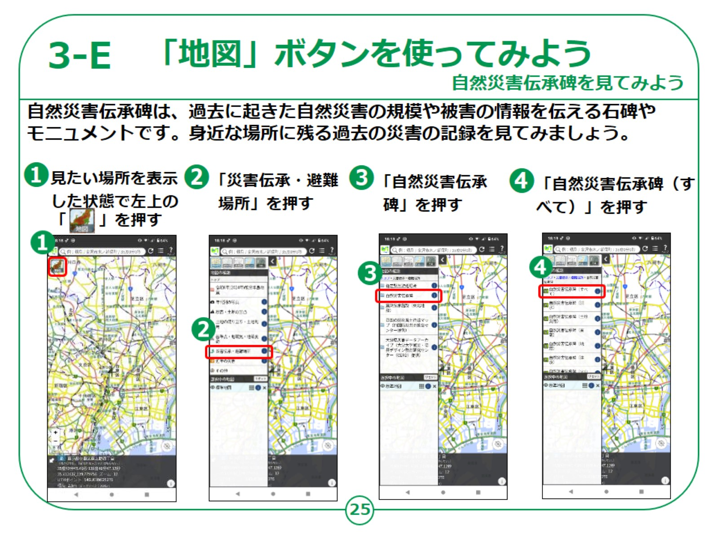
Notes:
自然災害伝承碑は、過去に起きた自然災害の規模や被害の情報を伝える石碑やモニュメントです。
①見たい場所を表示させた状態で、左上の地図ボタンを押します。今回は台東区を表示しています。
②「災害伝承・避難場所」を押します。
③「自然災害伝承碑」を押します。
④災害の種類別でも表示することができますが、今回は「自然災害伝承碑（すべて）」を押します。

Slide 26
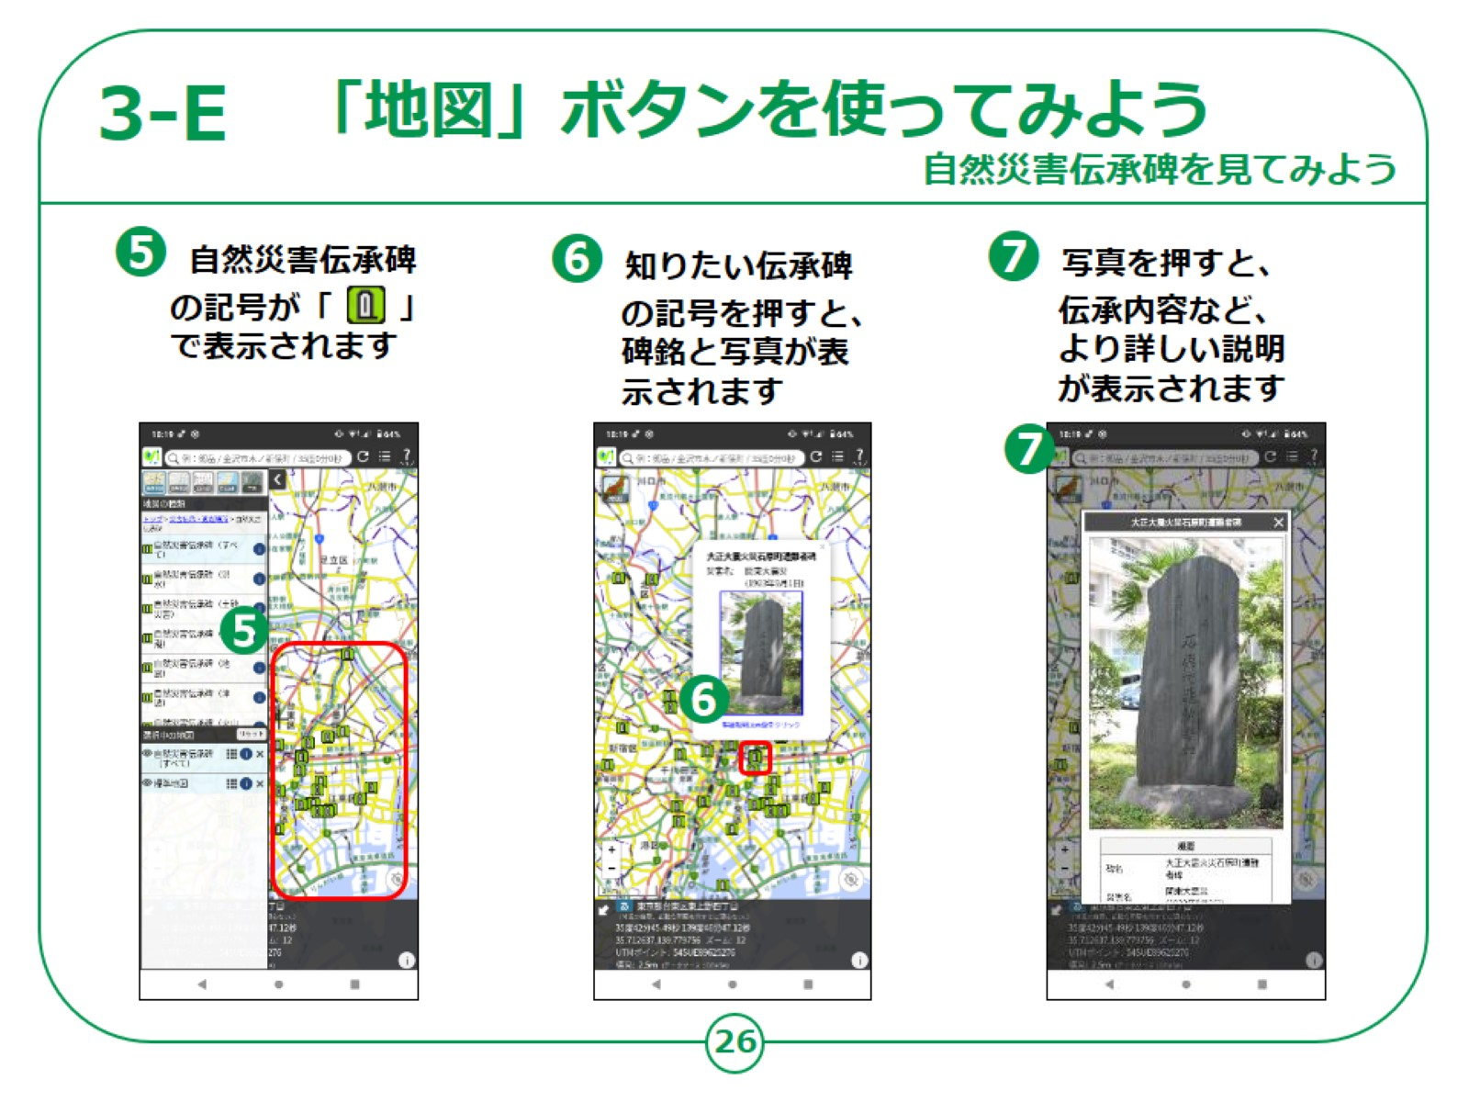
Notes:
⑤表示範囲の自然災害伝承碑の記号が、アイコンで地図上に表示されます。
⑥知りたい伝承碑の記号を押すと、碑銘と写真が表示されます。
⑦伝承碑の写真を押すと、伝承内容や災害名、年代などより詳しい説明が表示されます。

Slide 27
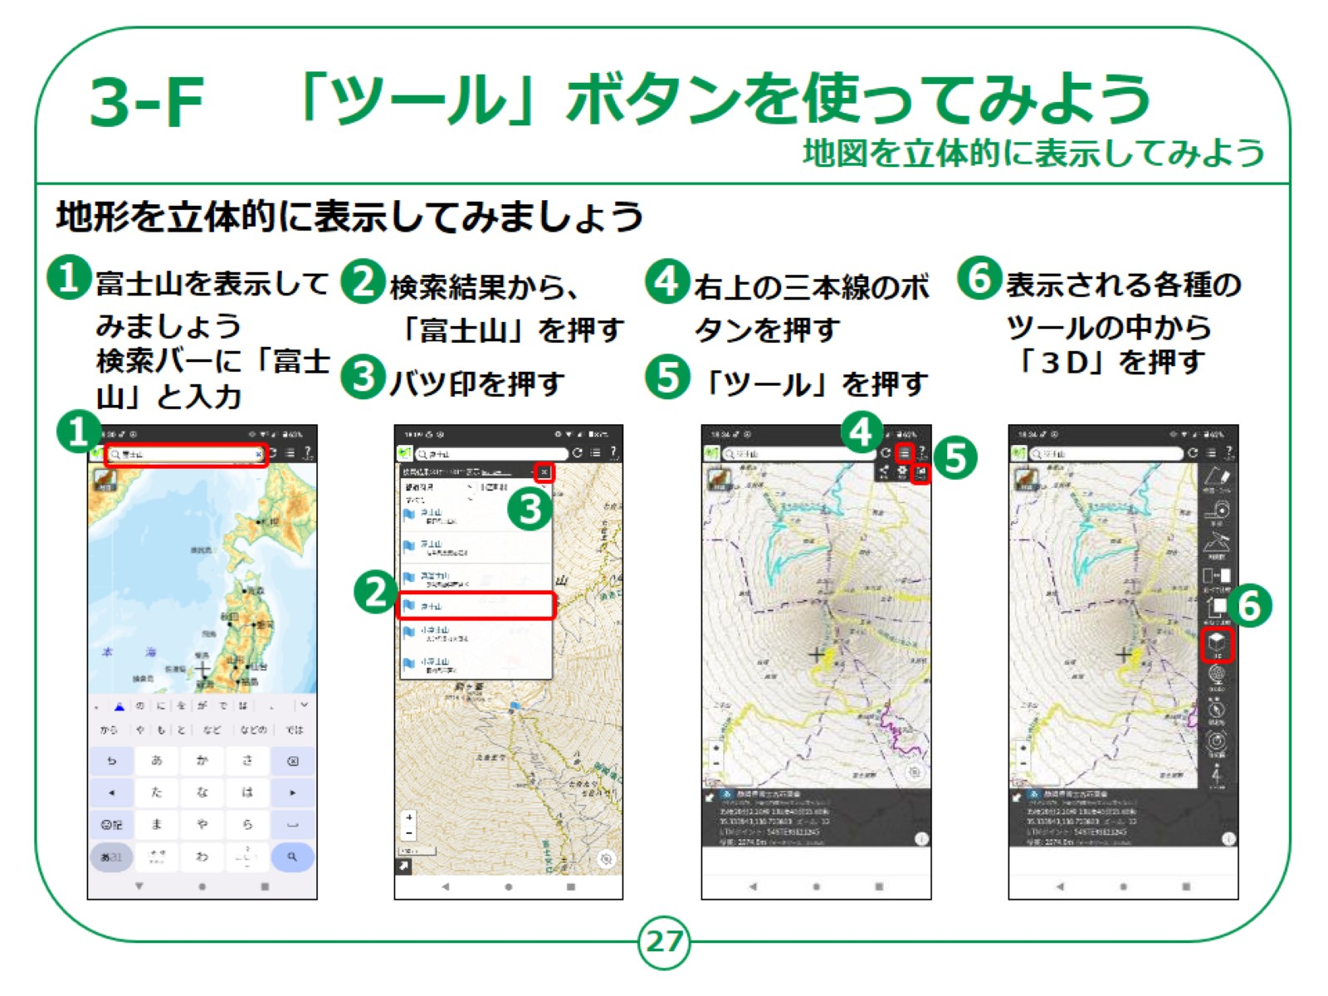
Notes:
次に、「ツール」ボタンを使って、立体的に表示してみましょう。
①富士山を表示してみましょう。画面上部の検索バーに「富士山」と入力します。
②検索結果から「富士山」を選択し押します。
③検索結果の右上にあるバツ印を押します。
④右上の三本線のボタンを押します。
⑤ツールを押します。
⑥表示される各種のツールの中から「３D」を押します。

Slide 28
Notes:
⑦作成する範囲を「大・小・カスタム」から選択する。ここでは小を選択しています。
⑧ページが自動で移動し、富士山が３Dで表示されます。
⑨①で空中写真を重ねた状態で表示させてから作成することで空中写真も3Dモデルで表示できます。
山だけでなく、沿岸部や河口の三角州など、様々な特徴ある地形を３Dで表示してみましょう。

Slide 29
Notes:
地理院地図の利用方法などのお問い合わせにつきましては以下のサイトをご参照ください。
地理院地図についての説明は以上です。

